Slide 2
السيرة الذاتية
مقدمات البحث:
1/ نوره محمد الاحمدي: من مواليد القصيم افضل الرسم واستمتع بعمل المطويات.
2/ معالي فريج السويدي: من مواليد حائل عمري 16 سنه احب القراءة والشاي اعز صديق لي الكتاب.
3/منى زياد: عمري ١٦ احب القراءة واحب العلم.
4/ نعيمة سالم: عمري 15 أحب الشاي وتأمل النجوم.

Slide 3
السيرة الذاتية
مقدمات البحث:
5/ جواهر الفريح: :مُحبه للكتابة أسعى لتطوير نفسي دائماً اطمح لتعلم لغات عديده وأحب الموسيقى والليل.
6/ عاليه نزال الشمري: من مواليد حفر الباطن عمري15،أفضل الهدوء والقراءة.
7/ مها منيف: عمري16سنه احب الشاي والقراءة.
8/ شادن محمد الحربي: عمري16احب العلم واحب القراءه والهدوء.

Slide 4
الثقافة الملبسية
الثقافة الملبسية تعني طريقة كل شخص في اختيار نوع الملابس التي يفضل أن يرتديها، وتتناسب مع طبيعة شخصيته، وهناك الكثير من المؤثرات الخارجية والظروف التي تجبر بعض الأشخاص على اختيار نوع معين من الملابس، فمن قديم الزمان واللبس جزء أساسي و مهم في حياة الإنسان، وتغير شكل وطبيعة اللبس كثيرًا على مر العصور، وقد أصبح في وقتنا الحاضر هناك العديد من خطوط الموضة، و بيوت والأزياء التي دائماً ما يتم التجديد والابتكار فيها كل عام، بل وكل شهر.

Slide 5
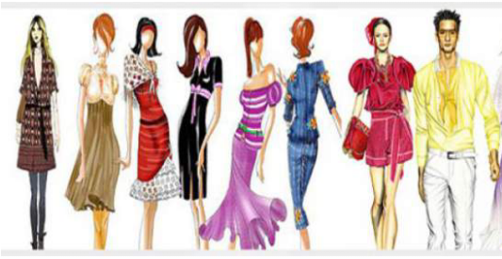
تعريف الثقافة الملبسية
هي تلك الثقافة، التى تحمى الجسد من الطقس والبيئة، حيث أن إختيار الملابس يرجع إلى عدد من العوامل الطبيعية، و التى يتمسك بها الإنسان، كما أن الملابس هى من أولى أساسياته، و كان الظهور الأول لتصميم الأزياء فى القرن ال19، وكان ذلك على يد “تشارلز فريدريك”، وكان “تشارلز” أول مصمم فى هذا العالم، عندما قام بصنع علامات التخييط على الملابس التى ابتكرها، وكان يعرض ملابسه فى دار الأزياء فى باريس، والطريقة المستخدمة فى ذلك الوقت كانت مجهولة المصدر.

Slide 6
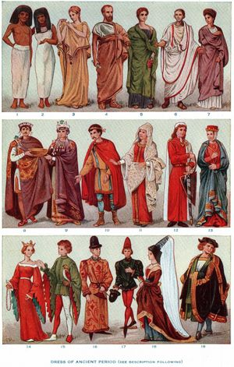
إلّا أنه كان يستمد التصاميم، وأشكالها من لباس الملوك والملكات، وكان يستحق هذا اللقب، لأنه استطاع أن يجلب العديد من الزبائن لهذا البيت وجعله شهيراً، والذين أثنوا كثيراً على هذه المنتجات آنذاك، وبعد ذلك بدأت العديد من بيوت الأزياء بالانتشار، وتقوم بتوظيف عدداً من الفنانين، وذلك لرسم وتصميم الملابس الجاهزة، والتى كانت تعتبر رخيصة الثمن مقارنة مع غيرها من الملابس التى يتم إنتاجها فى ورشة، وبأسلوب دقيق، وكان فى ذلك الوقت الأشخاص يفضلون هذه التصاميم، لأنها تعتبر تغييراً فى شكل ولون هذه الملابس، ومن ثم اتسعت هذه الأدوار.

Slide 7
وبدأ التقليد فى التصميم من قبل المصممين، إلى أن وصلنا إلى زمننا هذا، و الذى يعتبر جوهرة فى التصميم والإتقان، وعلى الرغم من وجود بعض التصاميم الجاهزة، إلّا أن التصاميم المبنية على رغبات الزبائن، وخصوصاً الفنانين، والمشاهير، والإعلاميين هى التى تسرق أنظار العالم إليها و خصوصاً الشباب، ويسعون إلى الحصول عليها، ويوجد حاليا العديد من أنواع التصاميم المختلفة، “كهوت كوتور” ذات الصناعة الفرنسية، ويتم تصدريها إلى العديد من دول العالم، وتتميز هذه التصاميم بتكلفة عالية جداً، ومصممة من نسيج مكلف، ويوجد نوع آخر يعرف “بالكوتش” ونشأ فى ألمانيا وتعني القبيح أو اللاجمالي، وهى من فئة الأزياء الهابطة.

Slide 8
كيف يتم اختيار الملابس ؟
يتوقف اختيار الملابس على عدة أسس و عوامل من أهمها:
البيئة والمجتمع
العادات والتقاليد
المهنة
الدين
ملائمتها للبشرة والجسم
ملائمتها للعمر
المناسبة والموسم
الشخصية

Slide 9
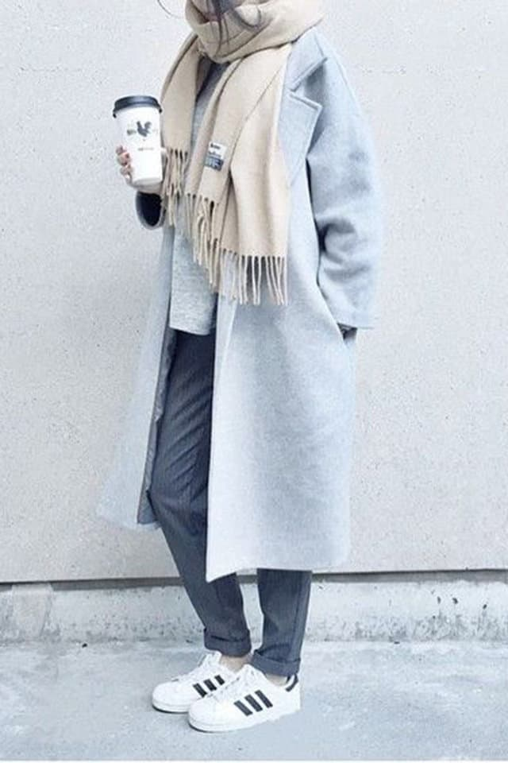
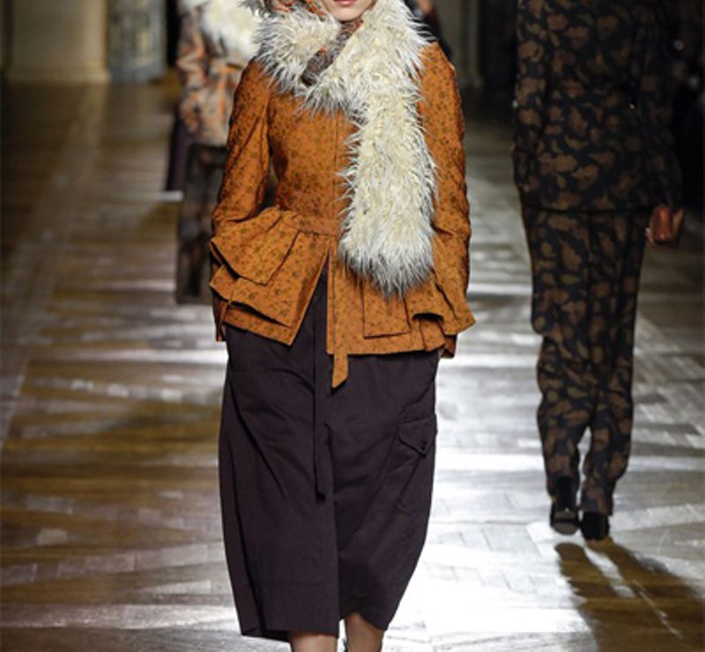
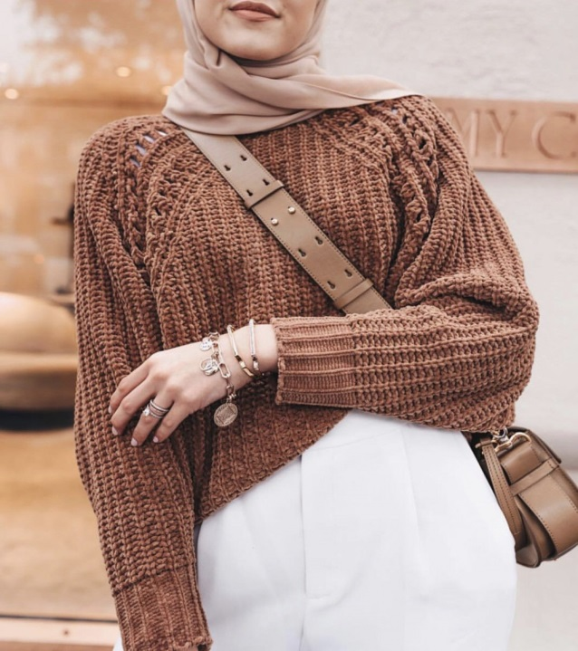
أهمية الملابس
1/ الحماية من البرد حيث يتم صنع الملابس من الأقمشة والصوف، الخاص بحماية جلد الإنسان من البرد والجو الذي يؤثر عليه.

Slide 10
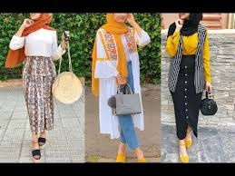
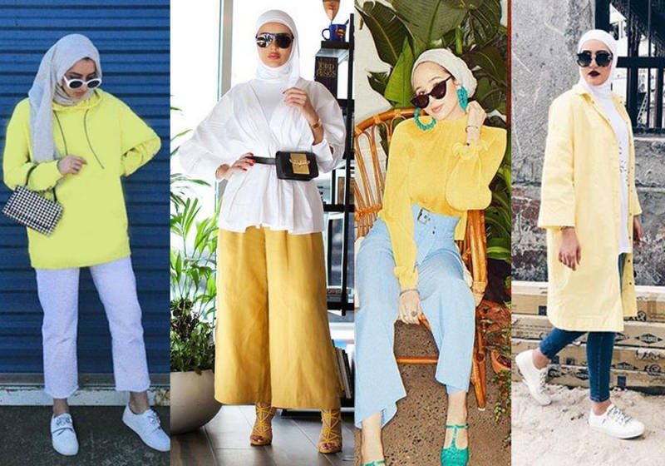
2/ الحماية من أشعة الشمس حيث تقوم الملابس بحماية جلد الإنسان من أشعة الشمس، وخاصة تحت الحمراء، وفوق البنفسجية، كما أنها تحمية من حروق الشمس، وغيرها من الأضرار، بالإضافة إلى أن الملابس ذات الألوان الفاتحة تعمل على عكس أشعة الشمس، وتعمل أيضاً على انخفاض درجة الحراة.

Slide 11
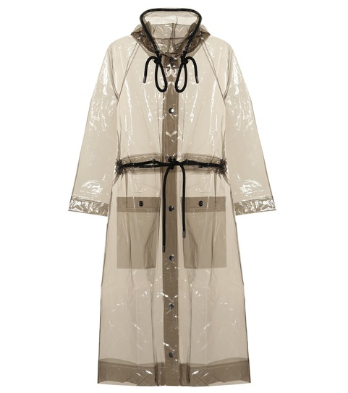
3/المطر والثلج حيث تعمل الملابس المصنوعة من الصوف على منع وصول ماء المطر والثلج، إلى جسم الإنسان، حيث أن وصول الماء إلى جسم الإنسان، يشكل خطراً على حياته، كما يوجد العديد من الملابس التى تعمل على التخلص من رائحة الجسم الكريهة، حيث نلاحظ وجود الملابس الخاصة بكل مهنة مثل الأطباء، والتلاميذ، والحرفيين، وهذا يهدف إلى تشكيل الملابس لكل مهنة.

Slide 12
الملابس لمختلف الثقافات
أزياء الشعوب عبر العالم.. علاقة الروح والطبيعة
تعد الملابس رمزا لثقافة كل بلد وجزء من تراثه. وتختلف الأزياء من بلد إلى آخر حسب ظروفه المناخية، وكذا وضعه الاقتصادي. هناك بعض الأزياء البسيطة التي لا تتطلب الكثير لخياطتها في حين تعد الأزياء في بعض البلدان رمزا للغنى.

Slide 13
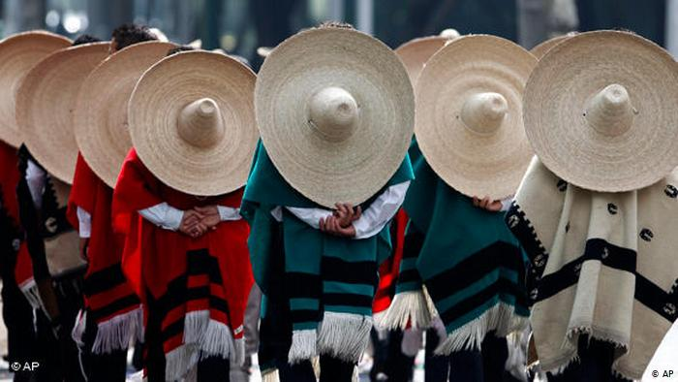
الزي التقليدي المكسيكي
يُعرف المكسيكيون بقبعتهم الكبيرة والمعروفة باسم السومبريرو أو السمبريرا والتي تحولت إلى رمز وطني. وهي قبعة يرتديها كذلك المطربون الشعبيون إلى جانب ثوب دون أكمام يتم ارتداؤه فوق اللباس العصري.

Slide 14
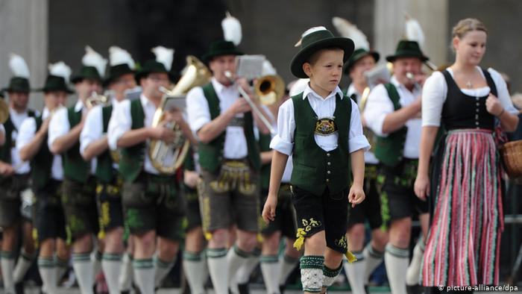
الزي البافاري الألماني
يتميز الزي البافاري (نسبة إلى ولاية بافاريا) بالأناقة والتناسق، نظرا لكونه أحد الأزياء الأوروبية العريقة. يمكن مشاهدة أشكال مختلفة من الزي التقليدي البافاري في مهرجان أكتوبر في ميونيخ. ويغلب اللون الأخضر والبني على هذه الأزياء.

Slide 15
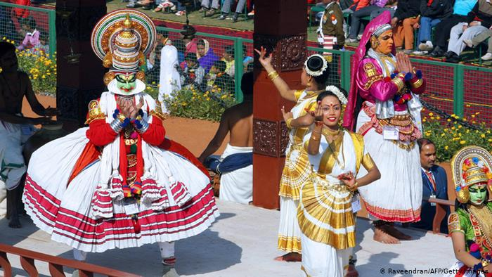
الزي الهندي
يمتد الإعجاب بالزي الهندي إلى عقود، ولعبت السينما الهندية دورا في الترويج له والتعريف به. يعد ثوب الساري هو أكثر الأثواب التي اشتهر بها الزي الهندي، وهو زي غال الثمن وليس في متناول الجميع في الهند، حيث هناك نسبة كبيرة من الفقراء.

Slide 16
الزي الأفريقي
تعرف الأزياء الأفريقية بألوانها الفاقعة، كما تتلاءم مع الظروف المناخية الدافئة التي تعرفها إفريقيا السمراء. وعرف الزي الأفريقي تطورا من الأزياء الفضفاضة إلى الفساتين الضيقة على الطريقة العصرية،

Slide 17
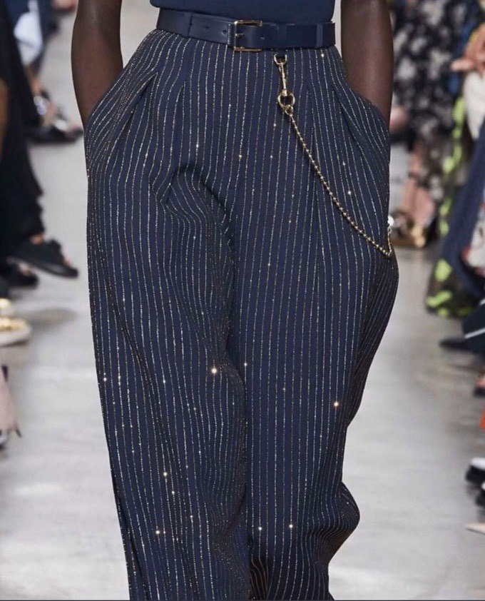
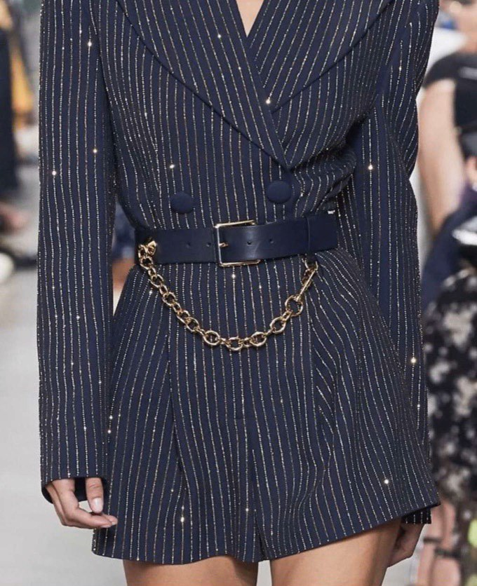
أزياء عالمية

Slide 18
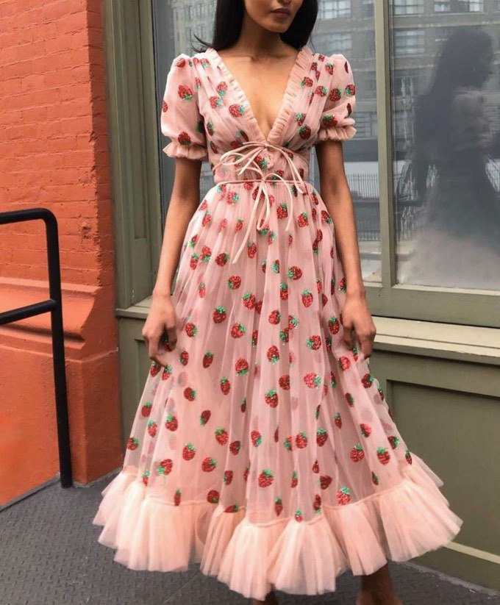
أزياء عالمية

Slide 19
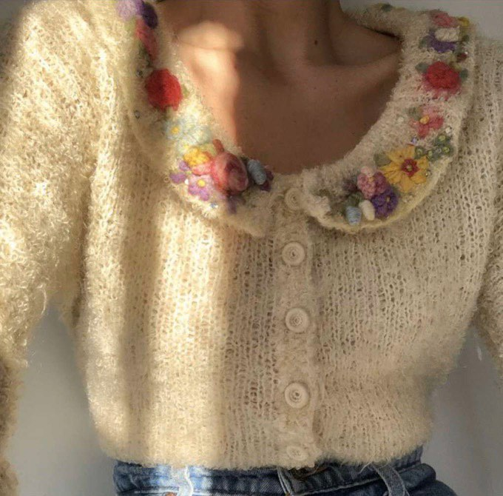
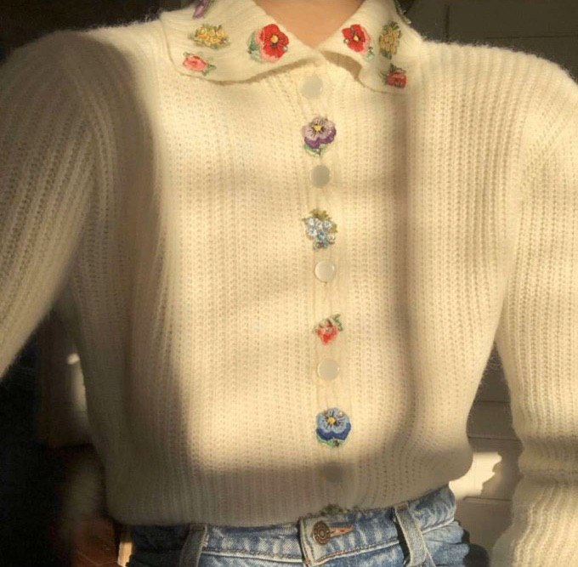
أزياء عالمية

Slide 20
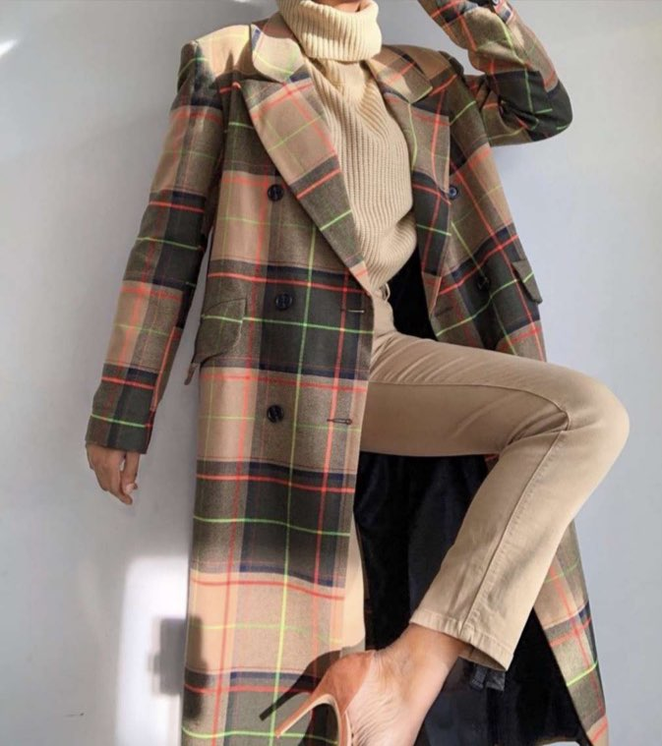
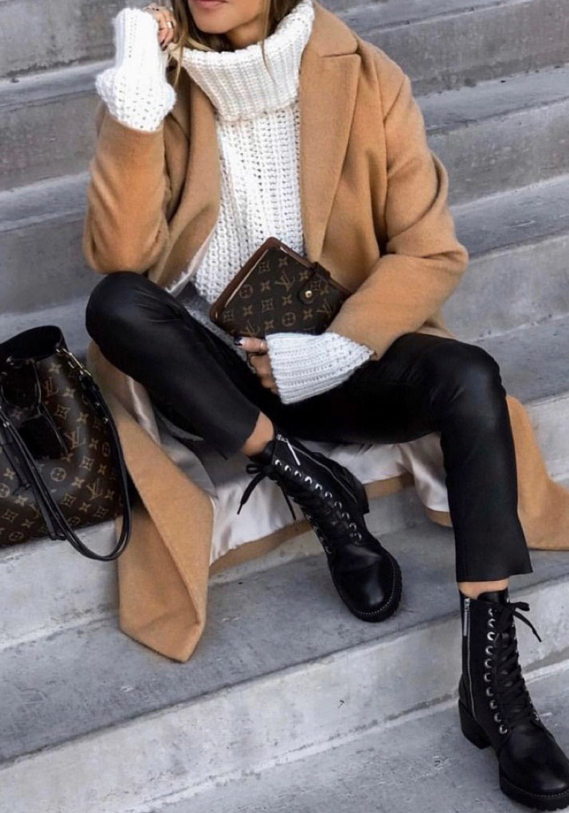
أزياء عالمية

Slide 21
كان هذا بحث عن الثقافة الملبسية و تعريفها وقد وضحنا لكم الثقافة الملبسية لبعض من الدول ويعمل النمط المتنوع في اللباس على تحديد الثقافة في كثير من الأحيان الانتماء الجغرافي للجماعات والفرد، عادات اللباس تختلف ليس فقط في سياقها الاجتماعي ولكن من حيث دلالاتها الدينية كذلك، يبدو من المهم أن نلاحظ هنا أن اللباس كتعبير عن التواضع هو اختلافات ثقافية وليست قائمة على القوانين العالمية للبشرية

